Slide 1
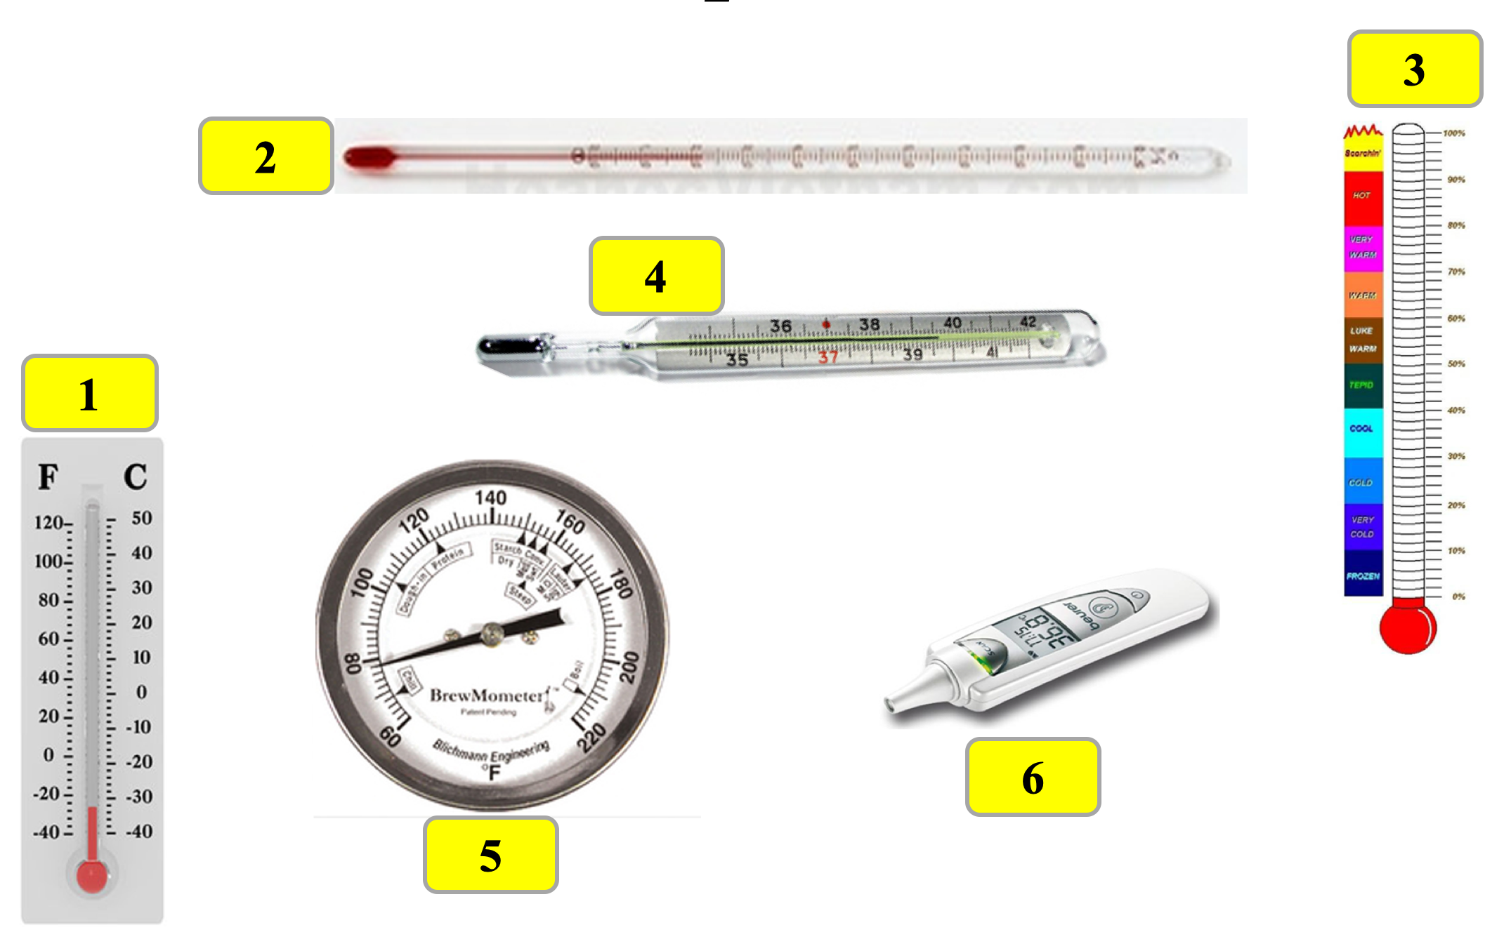
Bài 8: ĐO NHIỆT ĐỘ (tiết 1)

Slide 2


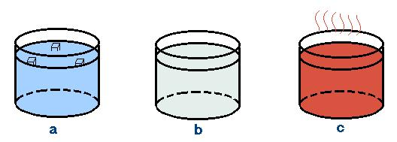
  Đặt vấn đề
Có 3 bình đựng nước a, b, c; cho thêm nước đá vào bình a để có nước lạnh và cho thêm nước nóng vào bình c để có nước ấm.
a) Nhúng ngón trỏ tay trái vào bình a, ngón trỏ phải vào bình c. Các ngón tay có cảm giác thế nào?
nước lạnh
nước ấm
a
b
c
Ngón tay trái có cảm giác lạnh.
Ngón tay phải có cảm giác ấm
b) Sau 1 phút, rút cả 2 ngón tay ra rồi cùng nhúng vào bình b. Các ngón tay có cảm giác như thế nào? Từ thí nghiệm này có thể rút ra kết luận gì?
Ngón tay trái có cảm giác ấm lên
Ngón tay phải có cảm giác lạnh đi
nước lạnh
nước ấm
a
b
c
Nhận xét: Cảm giác của tay không xác định được chính xác nhiệt độ của vật.

Slide 3

I. ĐO NHIỆT ĐỘ
Để xác định mức độ nóng lạnh của một vật người ta dùng khái niệm nhiệt độ.
?
Nhiệt độ là gì?
Nhiệt độ là số đo mức độ “nóng”, “lạnh” của một vật.

Slide 4
I. ĐO NHIỆT ĐỘ
?
Đơn vị đo nhiệt độ thường dùng ở nước ta là gì?
- Đơn vị đo nhiệt độ thường dùng ở nước ta là độ C, kí hiệu là ⁰C

Slide 5
I. ĐO NHIỆT ĐỘ
- Nhiệt độ là số đo mức độ “nóng”, “lạnh” của một vật.
- Đơn vị đo nhiệt độ thường dùng ở nước ta là độ C, kí hiệu là ⁰C

Slide 6


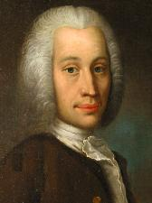

Thang nhiệt độ (nhiệt giai)
Thang nhiệt độ Celsius (Xen - xi - út)
110
100ºC
100
90
*Trong thang nhiệt độ Celsius nhiệt độ nước đá đang tan là 0ºC. Nhiệt độ của hơi nước đang sôi là 100ºC
80
70
60
50
40
30
20
10
0
0ºC
10
Anders Celsius
(1701-1744)

Slide 7
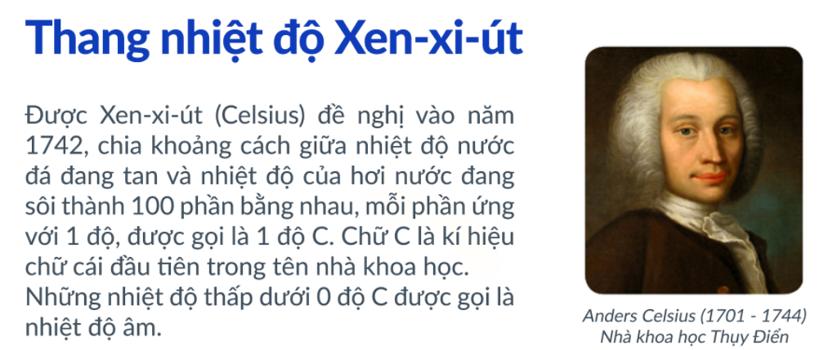

Slide 8
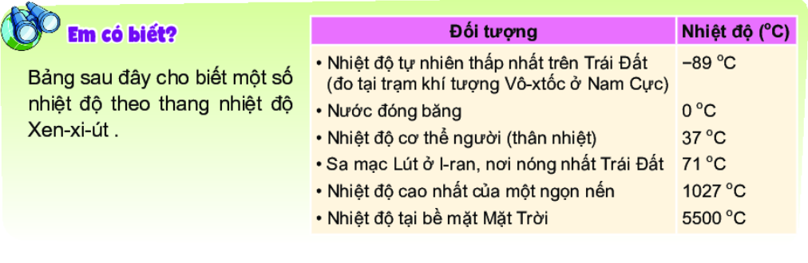

Slide 9
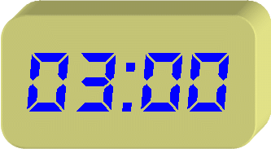
THẢO LUẬN
Nêu 1 tình huống
cho thấy sự cần thiết của việc
ước lượng nhiệt độ trong đời sống.
2. Nhìn hơi nước bốc lên từ cốc nước nóng, em có thể ước lượng nhiệt độ trong cốc được không?Việc ước lượng này có ích lợi gì?
Thảo luận nhóm 6 HS trong 3 phút

Slide 10
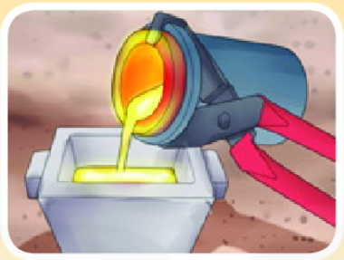
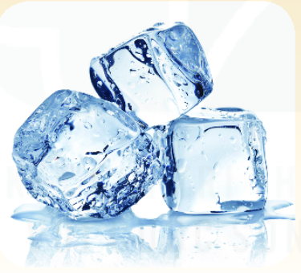
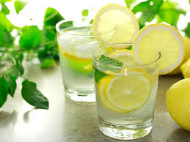
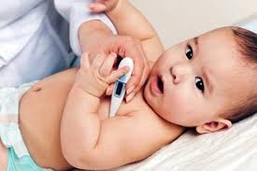
Chọn các nhiệt độ: 0⁰C, 5⁰C, 36,5⁰C, 327⁰C thích hợp cho mỗi trường hợp sau:
a, Chì nóng chảy:
327⁰C
0⁰C
b, Nước đá:
c, Nước chanh đá:
5⁰C
d, Đo thân nhiệt:
36,5⁰C

Slide 11
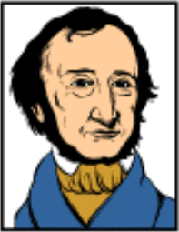
EM CÓ BIẾT?
Nhiệt giai Frenhai
⁰ F
220
212 ⁰F
200
*Trong nhiệt giai Frenhai nhiệt độ nước đá đang tan là 32ºF. Nhiệt độ của hơi nước đang sôi là 212ºF
180
160
140
120
100
80
60
40
32 ⁰F
20
Gabriel Daniel Fahrenheit
(1686-1736)

Slide 12
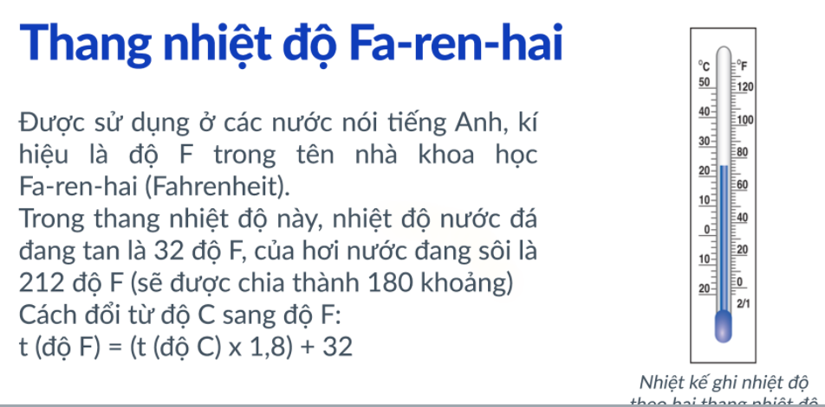
EM CÓ BIẾT?

Slide 13
BẢNG TỔNG HỢP
Nhiệt giai Nhiệt độ | Xenxiut (⁰C) | Farenhai (⁰ F)
Nước đá đang tan
Hơi nước đang sôi
Thang nhiệt độ
ĐCNN
0⁰C
32⁰F
100⁰C
212⁰F
100
180
1⁰C
1,8⁰F

Slide 14
Cách quy đổi từ: ⁰C sang ⁰F
a (⁰C) = (a x 1,8) + 32 (⁰F)
Cách quy đổi từ: ⁰F sang ⁰C
b (⁰F) = [b : 1,8] - 32 (⁰C)

Slide 15

NHIỆM VỤ VỀ NHÀ
Hình thức: HS làm việc cá nhân
Nhiệm vụ: Thực hành đo thân nhiệt của bản thân, ghi lại kết quả, loại nhiệt kế sử dụng và các bước thực hiện.

Slide 16
Bài 8: ĐO NHIỆT ĐỘ (tiết 2)

Slide 17
II. DỤNG CỤ ĐO NHIỆT ĐỘ
1. Sự nở vì nhiệt của chất lỏng

Slide 18
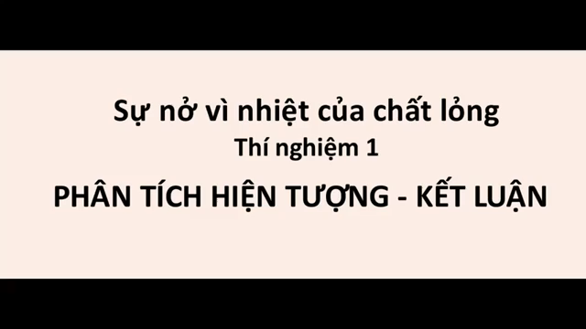
THÍ NGHIỆM SỰ NỞ VÌ NHIỆT CỦA CHẤT LỎNG

Slide 19
II. DỤNG CỤ ĐO NHIỆT ĐỘ
Sự nở vì nhiệt của chất lỏng
- Chất lỏng nở ra khi nóng lên, co lại khi lạnh đi.
- Sự nở vì nhiệt của chất lỏng được dùng làm cơ sở để đo nhiệt độ.
2. Các loại nhiệt kế

Slide 20
THẢO LUẬN
Nhiệm vụ
Hoạt động theo nhóm
Hoàn thiện phiếu học tập
trong thời gian 5 phút
Link Liveworksheets:
https://www.liveworksheets.com/c?a=s&t=pblqt7mvzvj&m=d&sr=n&is=y&ia=y&ms=uz&l=fx&i=xsszso&r=sy&db=4&f=dzduuzdx&cd=phfatz3vygyqnliiemmppgpjpi9ngnxxgnmxg

Slide 21

II. DỤNG CỤ ĐO NHIỆT ĐỘ
Sự nở vì nhiệt của chất lỏng
- Chất lỏng nở ra khi nóng lên, co lại khi lạnh đi.
- Sự nở vì nhiệt của chất lỏng được dùng làm cơ sở để đo nhiệt độ.
Các loại nhiệt kế
- Nhiệt kế là dụng cụ dùng để đo nhiệt độ.
- Có nhiều loại nhiệt kế khác nhau.

Slide 22
II. DỤNG CỤ ĐO NHIỆT ĐỘ
Sự nở vì nhiệt của chất lỏng
- Sự nở vì nhiệt của chất lỏng được dùng làm cơ sở để đo nhiệt độ.
Các loại nhiệt kế
- Nhiệt kế là dụng cụ dùng để đo nhiệt độ.
- Có nhiều loại nhiệt kế khác nhau.

Slide 23
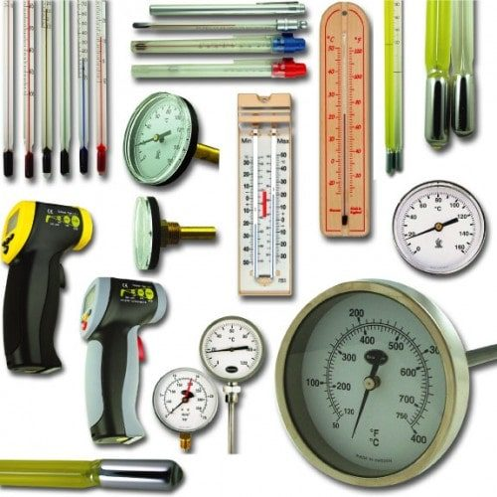
Tên gọi: NHIỆT KẾ được bắt nguồn từ chữ Hy Lạp:
‘nhiệt’ có nghĩa là ‘nhiệt độ’ và ‘kế’ có nghĩa là ‘đo lường’.

Slide 24
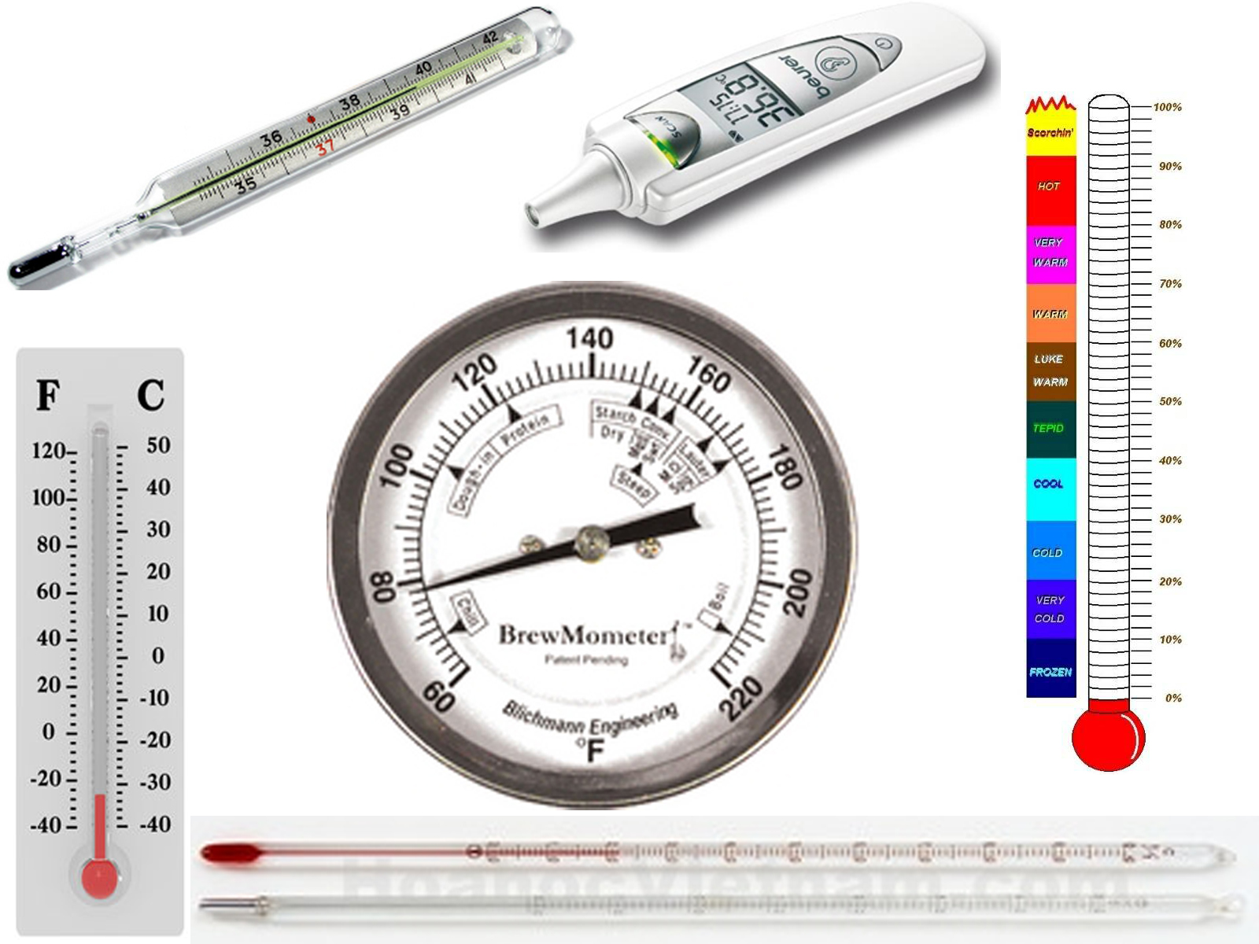
Nhiệt kế y tế thuỷ ngân
Nhiệt kế y tế điện tử
Nhiệt kế màu
Nhiệt kế rượu
Nhiệt kế kim loại
Nhiệt kế thuỷ ngân

Slide 25



Nhiệt kế
Y tế
3. Cấu tạo
Nhiệt kế rượu
Vỏ nhiệt kế
Thang chia độ
Bầu đựng chất lỏng
Nhiệt kế
thuỷ ngân

Slide 26
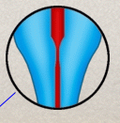
Cấu tạo của nhiệt kế y tế thuỷ ngân:
Phần ống quản gần bầu có 1 chỗ thắt
36
38
40
42
Chỗ thắt này có tác dụng ngăn không cho thủy ngân tụt xuống khi đưa nhiệt kế ra khỏi cơ thể
35
37
39
41
⁰ C

Slide 27
III. SỬ DỤNG NHIỆT KẾ Y TẾ
Nhiệt kế y tế thuỷ ngân

Slide 28
Sắp xếp các bước sử dụng nhiệt kế y tế thuỷ ngân
Bước 1:
A. Vẩy mạnh cho thuỷ ngân bên trong nhiệt kế tụt xuống.
Bước 2:
B. Dùng bông y tế lau sạch thân và bầu nhiệt kế.
Bước 3:
C. Chờ khoảng 2 -3 phút, lấy nhiệt kế ra đọc nhiệt độ.
D. Dùng tay phải cầm thân nhiệt kế, đặt bầu nhiệt kế vào nách trái, kẹp cánh tay lại để giữ nhiệt kế.
Bước 4:

Slide 29
Các bước sử dụng nhiệt kế y tế thuỷ ngân
Bước 1:
B. Dùng bông y tế lau sạch thân và bầu nhiệt kế.
A. Vẩy mạnh cho thuỷ ngân bên trong nhiệt kế tụt xuống.
Bước 2:
Bước 3:
D. Dùng tay phải cầm thân nhiệt kế, đặt bầu nhiệt kế vào nách trái, kẹp cánh tay lại để giữ nhiệt kế.
Bước 4:
C. Chờ khoảng 2 -3 phút, lấy nhiệt kế ra đọc nhiệt độ.

Slide 30
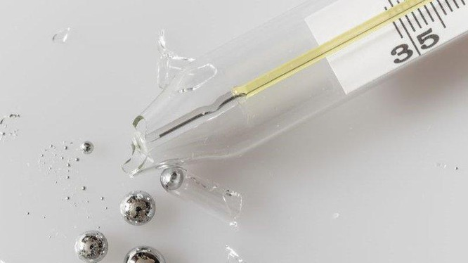
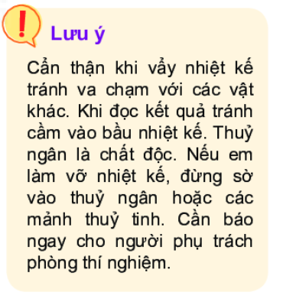
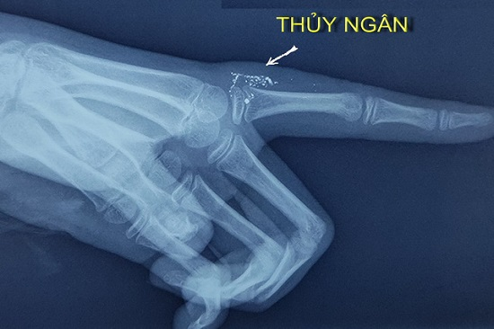
Hình ảnh tay bé gái bị nhiễm độc thuỷ ngân khi sơ ý vẩy nhiệt kế

Slide 31
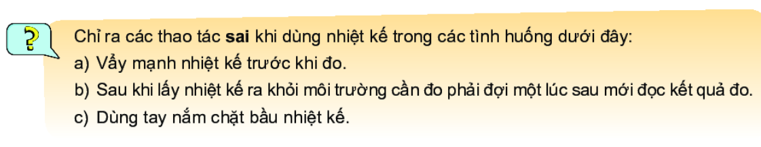
Nếu dùng tay nắm chặt bầu nhiệt kế, nhiệt từ tay sẽ truyền vào bầu nhiệt kế làm sai lệch kết quả đo.

Slide 32
III. SỬ DỤNG NHIỆT KẾ Y TẾ
2. Nhiệt kế y tế điện tử

Slide 33
Sắp xếp các bước sử dụng nhiệt kế y tế điện tử
Bước 1:
A. Tắt nút khởi động.
Bước 2:
B. Lau sạch đầu kim loại của nhiệt kế.
Bước 3:
C. Chờ khi có tín hiệu “bip”, rút nhiệt kế ra đọc nhiệt độ.
Bước 4:
D. Đặt đầu kim loại của nhiệt kế xuống lưỡi.
Bước 5:
E. Bấm nút khởi động.

Slide 34
Các bước sử dụng nhiệt kế y tế điện tử
Bước 1:
B. Lau sạch đầu kim loại của nhiệt kế.
Bước 2:
E. Bấm nút khởi động.
Bước 3:
D. Đặt đầu kim loại của nhiệt kế xuống lưỡi.
Bước 4:
C. Chờ khi có tín hiệu “bip”, rút nhiệt kế ra đọc nhiệt độ.
Bước 5:
A. Tắt nút khởi động.

Slide 35
III. SỬ DỤNG NHIỆT KẾ Y TẾ
Nhiệt kế y tế thuỷ ngân
Các bước sử dụng: SGK – trang 26
2. Nhiệt kế y tế điện tử
Các bước sử dụng: SGK – trang 27

Slide 36

CỦNG CỐ
1. Hãy nêu 3 nội dung mà em ấn tượng nhất trong giờ học.
2. Hệ thống lại kiến thức bài học.

Slide 37
NHIỆM VỤ VỀ NHÀ
Hình thức: HS làm việc cá nhân
Nhiệm vụ: Chế tạo nhiệt kế đơn giản đo nhiệt độ môi trường.
(Quay video gửi lên nhóm lớp)

